Slide 1

Course20：债券组合管理、股票与期货
上海财经大学
授课人 ：Z哥
Notes:
本节主要介绍《投资学教程》第8-11章
以后的页码不特别强调均指上财《投资学教程》第2版，习题不特别强调均指本书的课后习题

Slide 2
目录
CONTENTS
01
预习内容检测
02
债券组合管理
03
股票定价分析
04
股票投资分析
05
期货

Slide 3
1
预习内容检测

Slide 4
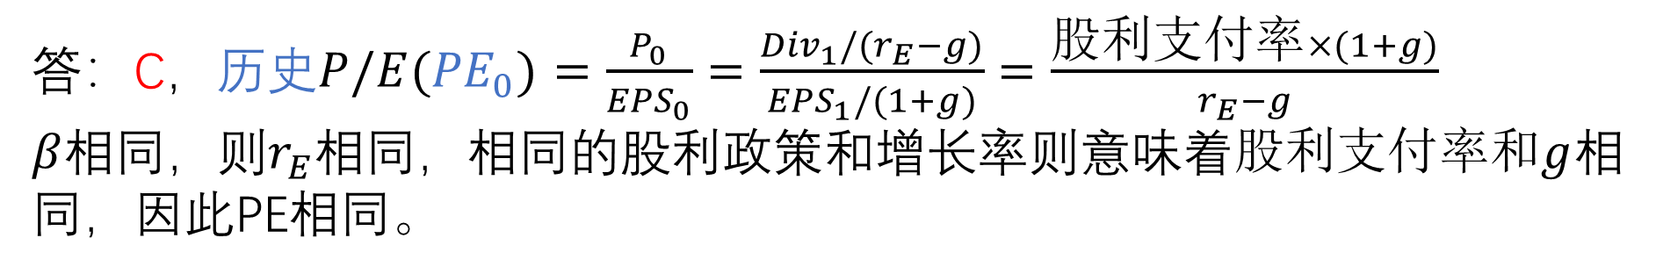
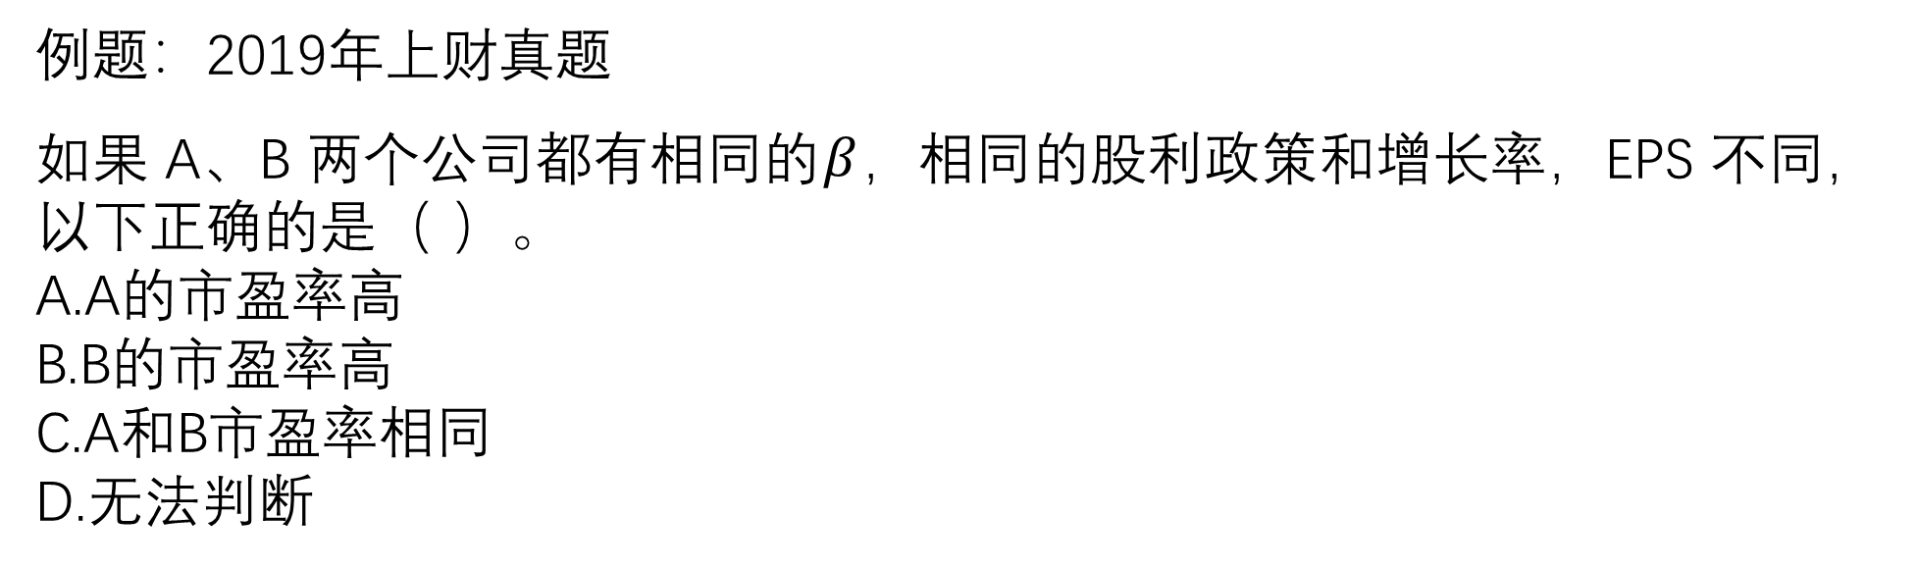
预习内容检测
例题：2019年上财真题
如果 A、B 两个公司都有相同的$β$，相同的股利政策和增长率，EPS 不同，以下正确的是（ ）。
A.A的市盈率高
B.B的市盈率高
C.A和B市盈率相同
D.无法判断
答：C，历史$P/E({PE}_{0})$ $=\frac{P_{0}}{{EPS}_{0}}=\frac{{Div}_{1}/(r_{E}−g)}{{EPS}_{1}/(1+g)}=\frac{股利支付率×(1+g)}{r_{E}−g}$
$β$相同，则$r_{E}$相同，相同的股利政策和增长率则意味着$股利支付率和g$相同，因此PE相同。

Slide 5
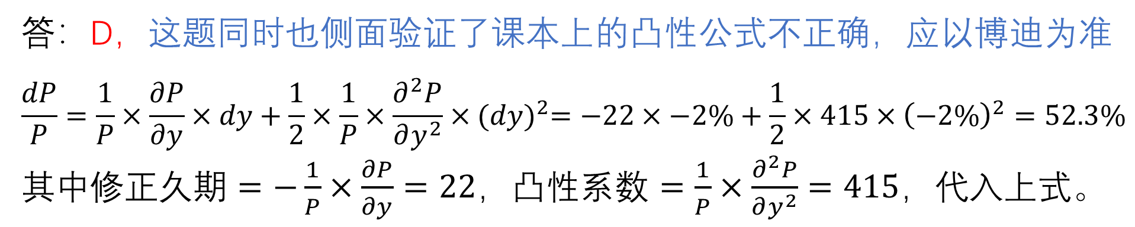
预习内容检测
例题：上财2021年真题（这里应该是第一次考察凸性的概念）
假设一个债券的修正久期是22年，凸性是415，根据久期计算原理，收益率下降 2%，则价格上升44%，那么根据凸性的定义，价格变动的百分比是多少（）？
A.21.2% B.25.4% C.17% D.52.3%
答：D，这题同时也侧面验证了课本上的凸性公式不正确，应以博迪为准
$$\frac{dP}{P}=\frac{1}{P}×\frac{∂P}{∂y}×dy+\frac{1}{2}×\frac{1}{P}×\frac{∂^{2}P}{∂y^{2}}×{(dy)}^{2}=−22×−2\%+\frac{1}{2}×415×{\left(−2\%\right)}^{2}=52.3\%$$
其中$修正久期=−\frac{1}{P}×\frac{∂P}{∂y}=22$，$凸性系数=\frac{1}{P}×\frac{∂^{2}P}{∂y^{2}}=415$，代入上式。

Slide 6
2
债券组合管理

Slide 7
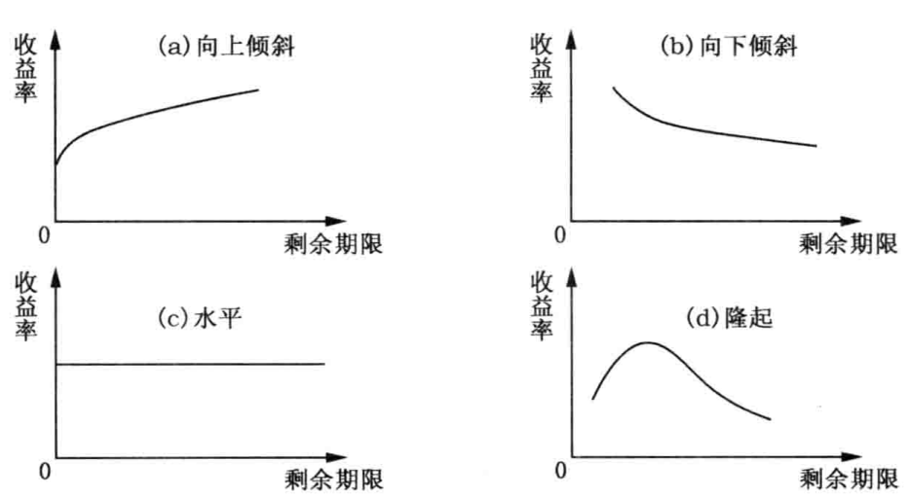
利率的期限结构
利率的四种期限结构（参考《货币金融学》CH3）

Slide 8
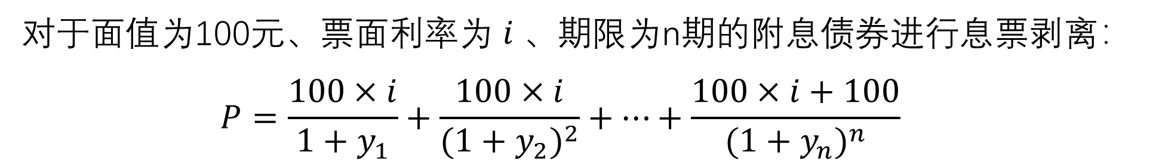
息票剥离法
息票剥离法：将附息债券剥离成若干个不同年限的零息票债券。
对于面值为100元、票面利率为$i$、期限为n期的附息债券进行息票剥离：
$$P=\frac{100×i}{1+y_{1}}+\frac{100×i}{{(1+y_{2})}^{2}}+…+\frac{100×i+100}{{(1+y_{n})}^{n}}$$

Slide 9
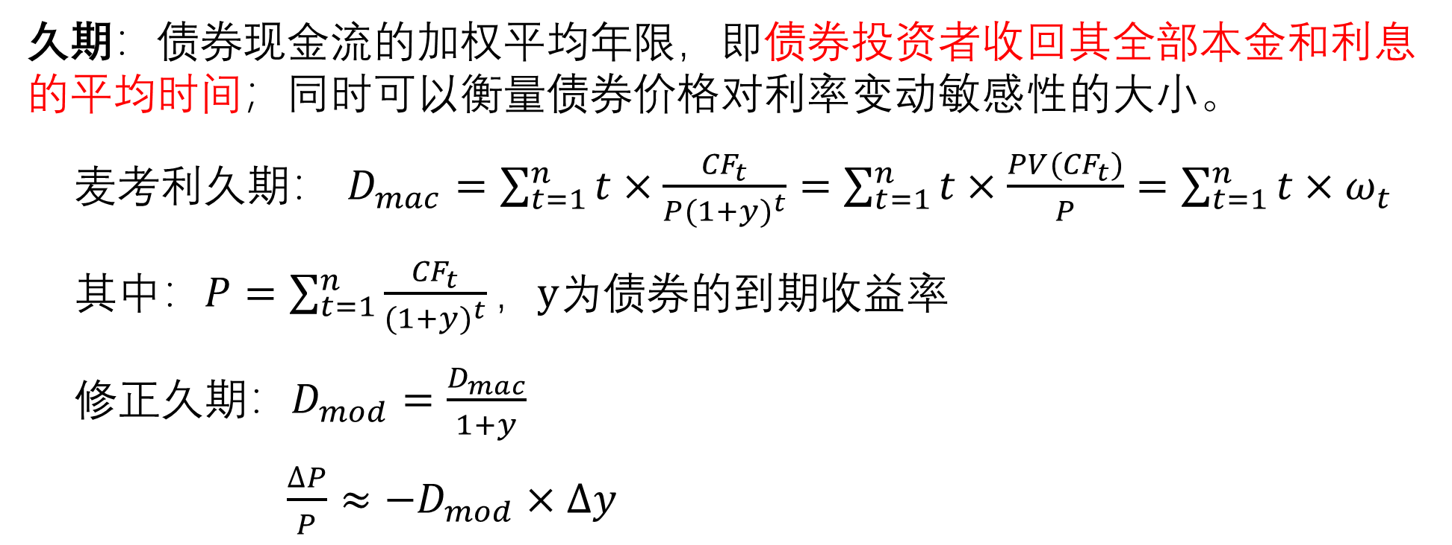
久期
久期：债券现金流的加权平均年限，即债券投资者收回其全部本金和利息的平均时间；同时可以衡量债券价格对利率变动敏感性的大小。
麦考利久期： $D_{mac}=\sum_{t=1}^{n}{t×\frac{{CF}_{t}}{P{(1+y)}^{t}}}=\sum_{t=1}^{n}{t×\frac{PV({CF}_{t})}{P}=\sum_{t=1}^{n}{t×ω_{t}}}$
其中$：P=\sum_{t=1}^{n}{\frac{{CF}_{t}}{{(1+y)}^{t}}}，y$为债券的到期收益率
修正久期$：D_{mod}=\frac{D_{mac}}{1+y}$
$\frac{∆P}{P}≈−D_{mod}×∆y$

Slide 10
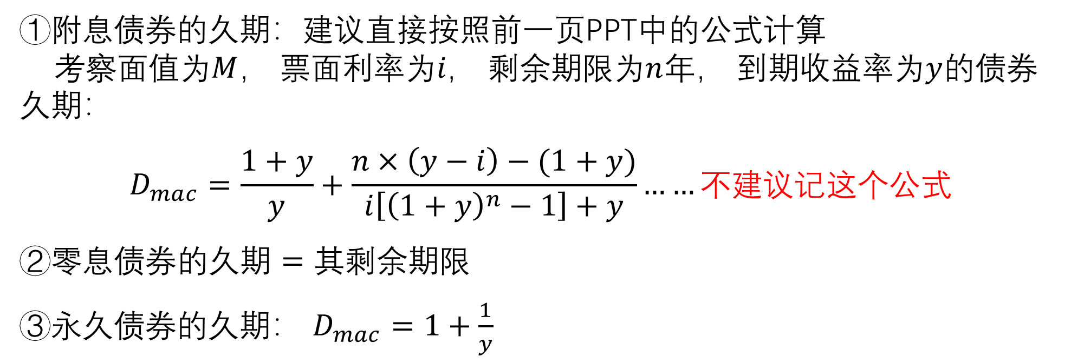
不同债券品种的久期
①附息债券的久期：建议直接按照前一页PPT中的公式计算
考察面值为$M$， 票面利率为$i，$ 剩余期限为$n$年， 到期收益率为$y$的债券久期：
$$D_{mac}=\frac{1+y}{y}+\frac{n×\left(y−i\right)−(1+y)}{i\left[{\left(1+y\right)}^{n}−1\right]+y}……不建议记这个公式$$
②$零息债券的久期=其剩余期限$
③永久债券的久期： $D_{mac}=1+\frac{1}{y}$

Slide 11
久期的特性
第一，零息债券（或贴现债券）的久期等于其剩余期限；
第二，附息债券的久期小于其剩余期限，除非附息债券到期前只剩下最后一次现金流，这种情形等同于零息债券，即等于其剩余期限。
第三，其他条件不变时，债券的到期日越远，久期也随之增加，但增加的幅度会递减。
第四，其他条件不变时，票面利率越高，久期越短。当债券的票面利率越高，代表每期固定支付的利息越多，投资者收回投资成本的速度越快，即久期越短，反之则久期越长。
第五，其他条件不变时，到期收益率越高，久期越短。比如两只票面利率相同的附息债券，当到期收益率较高时,其未来现金流折算的现值(即投资成本)要小，于是收回投资成本的速度也更快，即久期越短。

Slide 12
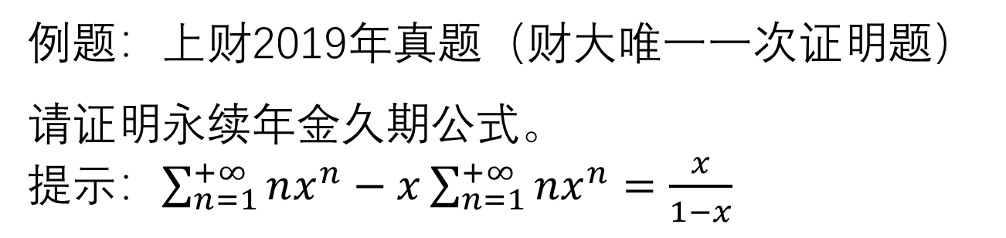
例题
例题：上财2019年真题（财大唯一一次证明题）
请证明永续年金久期公式。
提示：$\sum_{n=1}^{+∞}{nx^{n}−x}\sum_{n=1}^{+∞}{nx^{n}}=\frac{x}{1−x}$

Slide 13
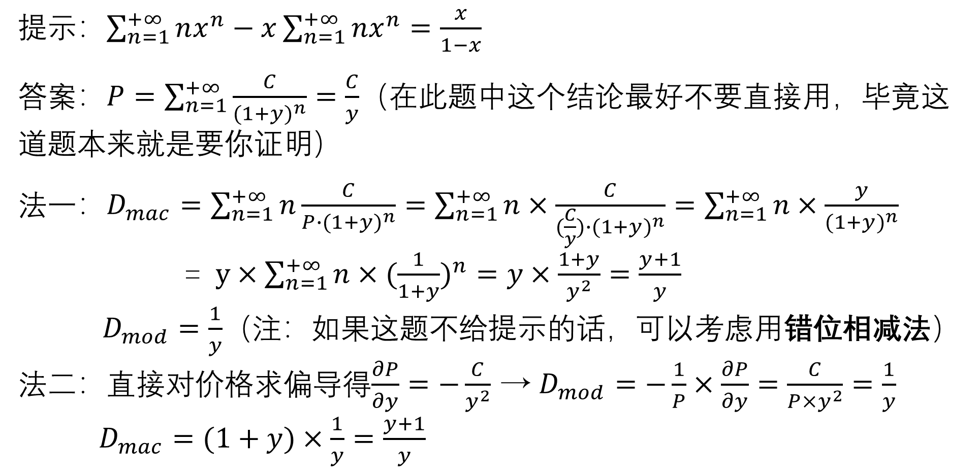
例题
提示：$\sum_{n=1}^{+∞}{nx^{n}−x}\sum_{n=1}^{+∞}{nx^{n}}=\frac{x}{1−x}$
答案：$P=\sum_{n=1}^{+∞}{\frac{C}{{(1+y)}^{n}}=\frac{C}{y}}$（在此题中这个结论最好不要直接用，毕竟这道题本来就是要你证明）
法一：$D_{mac}=\sum_{n=1}^{+∞}{n\frac{C}{{P∙(1+y)}^{n}}=\sum_{n=1}^{+∞}{n×\frac{C}{{(\frac{C}{y})∙(1+y)}^{n}}=\sum_{n=1}^{+∞}{n×\frac{y}{{(1+y)}^{n}}}}}$
=$y×\sum_{n=1}^{+∞}{n×{(\frac{1}{1+y})}^{n}}=y×\frac{1+y}{y^{2}}=\frac{y+1}{y}$
$D_{mod}=\frac{1}{y}$（注：如果这题不给提示的话，可以考虑用错位相减法）
法二：直接对价格求偏导得$\frac{∂P}{∂y}=−\frac{C}{y^{2}}$ → $D_{mod}=−\frac{1}{P}×\frac{∂P}{∂y}=\frac{C}{P×y^{2}}=\frac{1}{y}$
$D_{mac}=(1+y)×\frac{1}{y}=\frac{y+1}{y}$

Slide 14
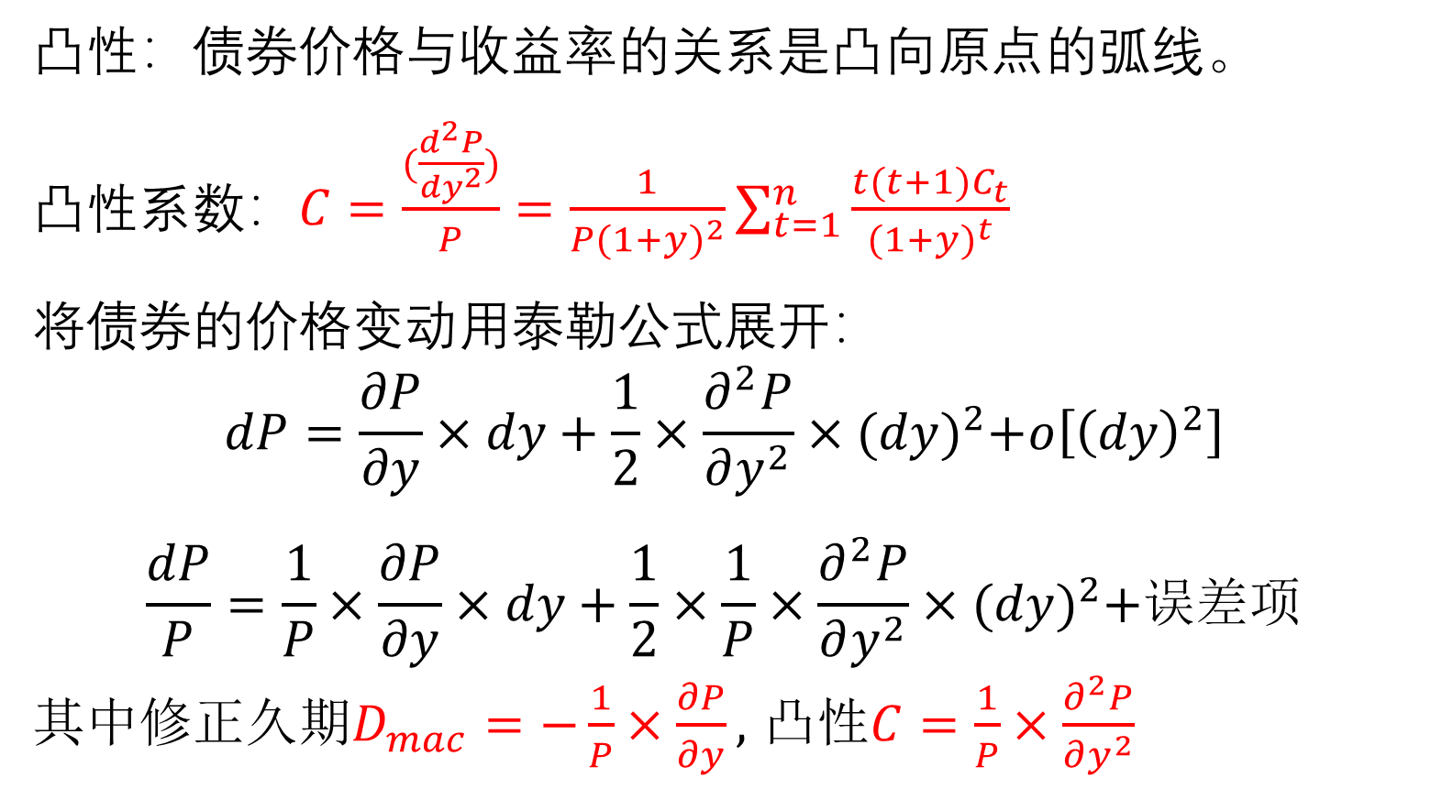
凸性
凸性：债券价格与收益率的关系是凸向原点的弧线。
凸性系数：$C=\frac{(\frac{d^{2}P}{dy^{2}})}{P}=\frac{1}{P{(1+y)}^{2}}\sum_{t=1}^{n}{\frac{t(t+1)C_{t}}{{(1+y)}^{t}}}$
将债券的价格变动用泰勒公式展开：
$$dP=\frac{∂P}{∂y}×dy+\frac{1}{2}×\frac{∂^{2}P}{∂y^{2}}×{(dy)}^{2}+o\left[{\left(dy\right)}^{2}\right]$$
$$\frac{dP}{P}=\frac{1}{P}×\frac{∂P}{∂y}×dy+\frac{1}{2}×\frac{1}{P}×\frac{∂^{2}P}{∂y^{2}}×{(dy)}^{2}+误差项$$
其中修正久期$D_{mac}=−\frac{1}{P}×\frac{∂P}{∂y},$ 凸性$C=\frac{1}{P}×\frac{∂^{2}P}{∂y^{2}}$
注：《投资学教程》上凸性的定义与博迪《投资学》相差了一个$\frac{1}{2}$的系数，以博迪为准

Slide 15
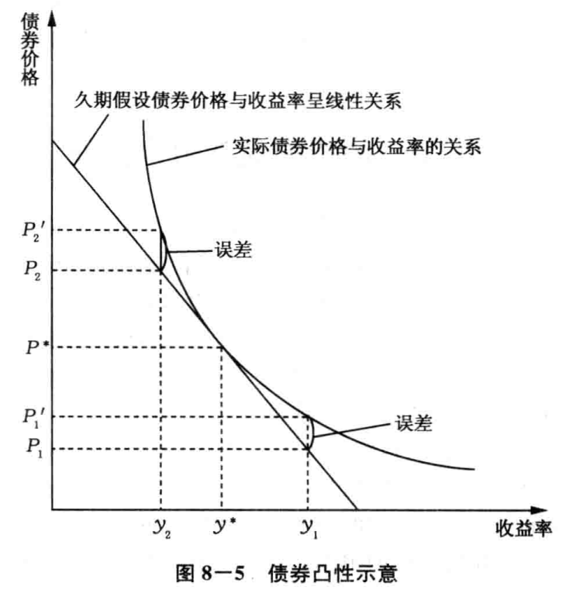

凸性
$$债券价格变动百分比=−修正久期×收益率变动+\frac{1}{2}×凸性系数×{(收益率变动)}^{2}+误差项$$
$≈−修正久期×收益率变动+\frac{1}{2}×凸性系数×{(收益率变动)}^{2}$

Slide 16
例题
例题：2021年上财真题
某债券目前的价格为973.02，剩余期限4年，票面利率为6.4%，面值为1000，债券到期收益率7.2%，现在麦考利久期为3.648，如果市场利率下跌 0.3%，问：
（1）用修正久期计算新的债券价格。
（2）用计算器根据现值法计算债券价格。
（3）为什么上述两种方法算出来的价格有差异，差异是多少，债券存在差价的原因是什么，请画图说明，并用文字解释。

Slide 17
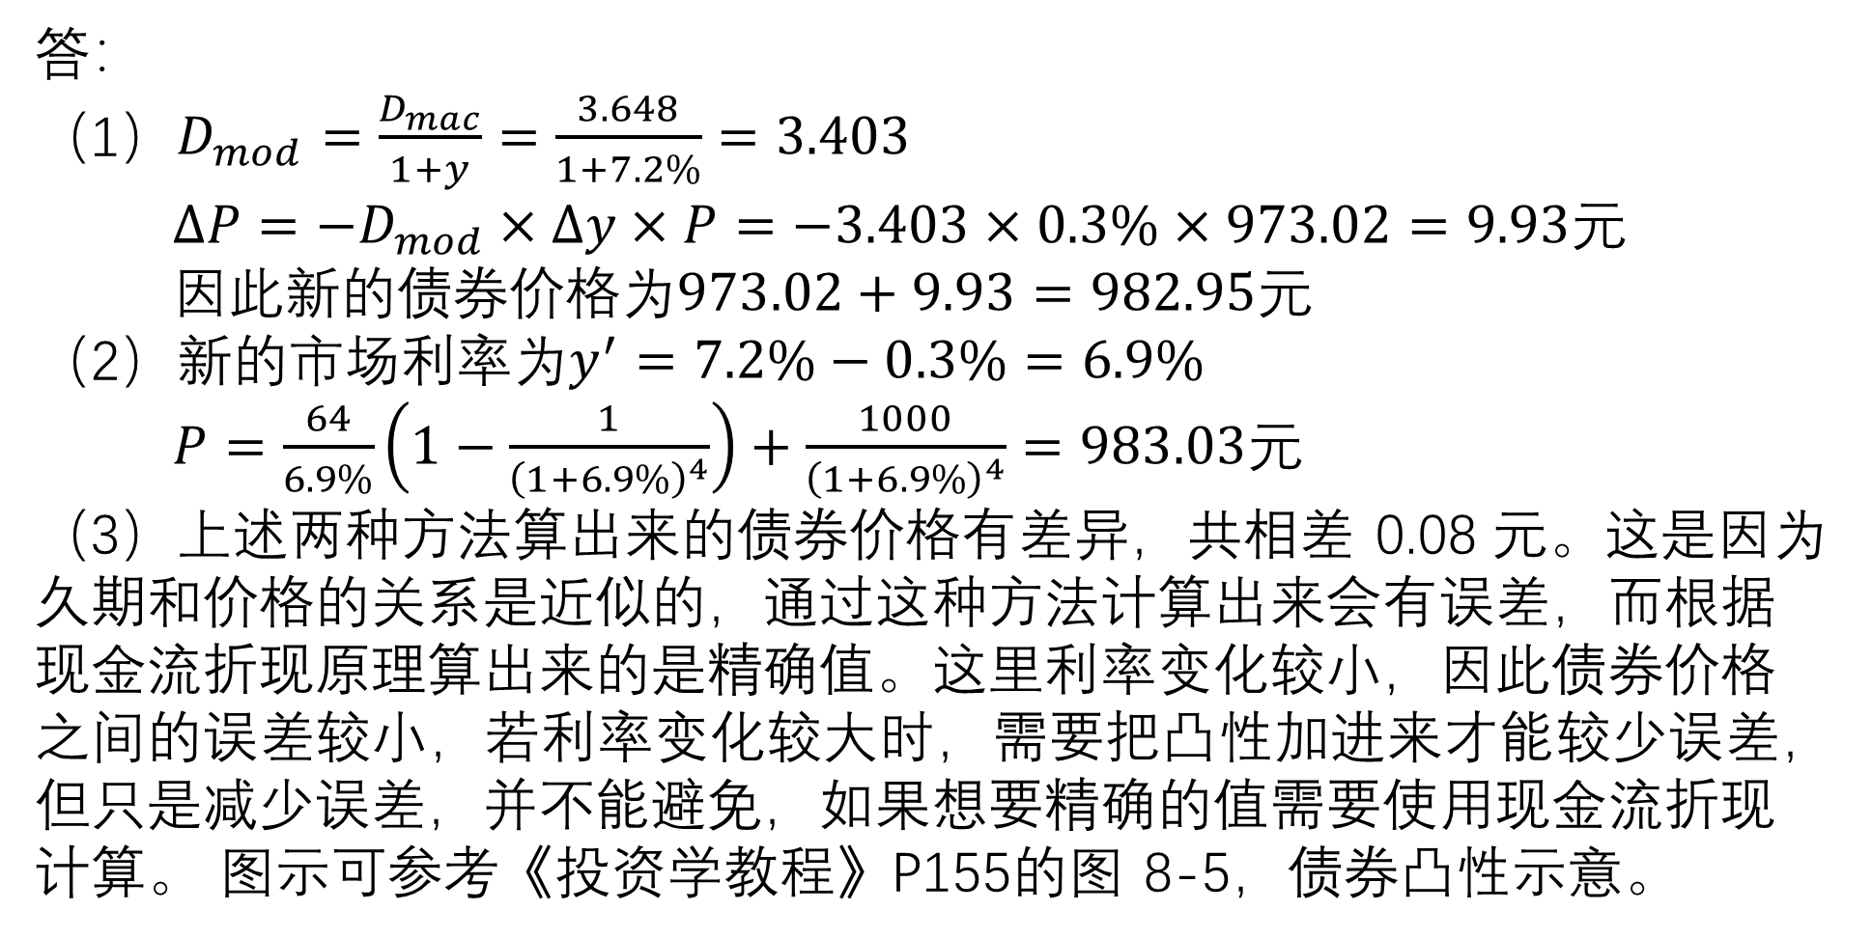
例题
答：
（1）$D_{mod}=\frac{D_{mac}}{1+y}=\frac{3.648}{1+7.2\%}=3.403$
$∆P=−D_{mod}×∆y×P=−3.403×0.3\%×973.02=9.93$元
因此新的债券价格为$973.02+9.93=982.95$元
（2）新的市场利率为$y^{′}=7.2\%−0.3\%=6.9\%$
$P=\frac{64}{6.9\%}\left(1−\frac{1}{{\left(1+6.9\%\right)}^{4}}\right)+\frac{1000}{{\left(1+6.9\%\right)}^{4}}=983.03$元
（3）上述两种方法算出来的债券价格有差异，共相差 0.08 元。这是因为久期和价格的关系是近似的，通过这种方法计算出来会有误差，而根据现金流折现原理算出来的是精确值。这里利率变化较小，因此债券价格之间的误差较小，若利率变化较大时，需要把凸性加进来才能较少误差，但只是减少误差，并不能避免，如果想要精确的值需要使用现金流折现计算。 图示可参考《投资学教程》P155的图 8-5，债券凸性示意。

Slide 18
债券组合管理
投资者认为债券市场有效
采取消极的债券组合管理策略
债券组合管理
投资者认为债券市场无效
采取积极的债券组合管理策略

Slide 19
消极的债券组合管理
消极的债券组合管理策略：基本假设是债券市场是半强式有效市场，债券的现时价格准确地反映了所有公开能获得的信息。
单期免疫组合
免疫组合策略
多期免疫组合
消极的债券组合管理策略
指数化投资组合策略
现金流搭配策略

Slide 20
免疫组合策略
债券的市场价格↓（↑）
市场利率↑（↓）
利息再投资收益↑（↓）
市场利率变动对债券投资收益有着双重影响，如上图；因此我们是否可以利用利率变动的双重影响，使得债券投资收益免受利率变动的影响，于是我们提出构造免疫组合的策略。
免疫组合的策略的核心在于通过构造债券组合使得债券组合久期等于债务的久期。这样的话无论利率怎么变化，投资者持有的债券组合与债务受到利率变动所造成的的影响是完全相同的。

Slide 21
单期/多期免疫组合
单期免疫组合：未来的债务只有一期，即只需要支付一笔确定的现金流。
多期免疫组合：未来的债务有多期，即需要在未来支付一系列的现金流。
免疫组合策略的前提条件：
（1）收益率曲线是水平的，即短期利率和长期利率相等；
（2）收益率曲线是水平移动的，即长短期利率同步变动；
（3）债券没有提前赎回的风险，债券没有赎回条款，且债券发行者不会倒闭。

Slide 22
单期/多期免疫组合
免疫组合策略的缺陷：
（1）然而，现实中收益率曲线不一定是水平的，长短期利率也很少同步移动，债券发行者也会倒闭，很多债券都定有强制赎回条款；
（2）此外，用免疫组合策略构造了债券组合后，还需要适时调整。因为随着时间的推移和市场条件的变化,原先的债券组合的久期会发生改变，不再和债务的期限相匹配，免疫效果会下降；
（3）同时，免疫组合策略是建立在久期基础上的，而久期测算的精确程度与利率变化的大小有关，利率变化不是很大的时候，久期测算比较精确，而利率变化比较大时，就需要考虑凸性的影响，也就是说利率变化很大时免疫效果比较差。因此投资者需要根据实际情况，对构建的债券组合进行不断调整。当然调整会产生交易成本，投资者需要对此进行权衡。

Slide 23
例题
例题：课本P157例8-8改编
设某公司在3年、4年和5年后需要支付三笔资金，第一笔资金的现值是100万元，第二笔资金的现值是50万元，第三笔资金的现值是70万元。假设市场中只存在甲、乙两种债券，其基本资料如下表所示，试进行多期免疫，并简要阐述你的思路。
债券 | 面额 | 价格 | 修正久期
甲 | 100 | 97.33 | 2.76
乙 | 100 | 105.58 | 5.52

Slide 24
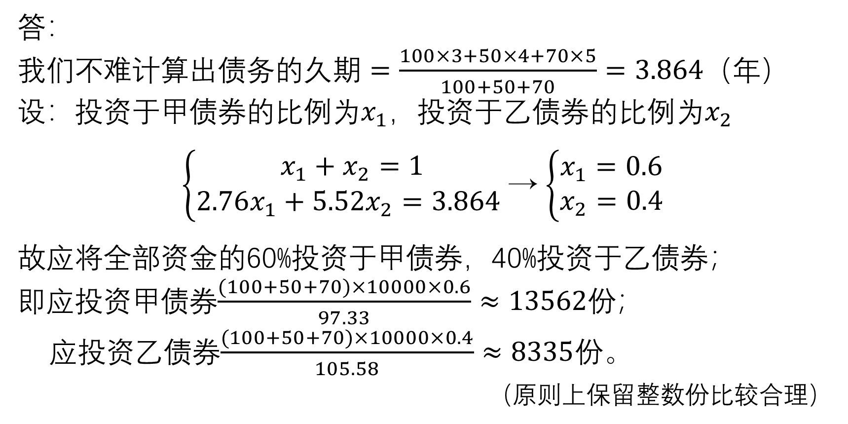
例题
答：
我们不难计算出$债务的久期=\frac{100×3+50×4+70×5}{100+50+70}=3.864$（年）
设：投资于甲债券的比例为$x_{1}$，投资于乙债券的比例为$x_{2}$
$\left\{\begin{aligned}x_{1}+x_{2}=1 \\ 2.76x_{1}+5.52x_{2}=3.864 \end{aligned}\right.$→ $\left\{\begin{aligned}x_{1}=0.6 \\ x_{2}=0.4\end{aligned}\right.$
故应将全部资金的60%投资于甲债券，40%投资于乙债券；
即应投资甲债券$\frac{(100+50+70)×10000×0.6}{97.33}≈13562$份；
应投资乙债券$\frac{(100+50+70)×10000×0.4}{105.58}≈8335$份。
（原则上保留整数份比较合理）

Slide 25
指数化投资
指数化投资：债券投资者通过构造一个债券组合来模仿市场上存在的某种债券指数的业绩，以使得该债券组合的风险回报与相比较的债券市场指数的风险回报状况相当。
虽然债券市场指数和股票市场指数的编制方法相似，但是由于债券市场指数自身的一些特点，指数化投资策略在股票市场和债券市场上操作会存在着一些差异。

Slide 26
指数化投资
（1）一般来说股票指数中样本股票通常比较稳定，不会轻易发生变动。但是债券指数中样本债券的剩余期限一般有最低期限的要求，因此随着时间的推移，有些债券的剩余期限会逐渐小于最低期限要求，因此会被剔除掉，同时补充进新的债券。如果债券指数基金要完全复制债券市场指数,需要不断地跟随样本债券变化来进行替换，这样会加大管理工作的难度,也增加交易成本。
（2）其次，由于债券相对股票的数量更多，而且有些债券交易并不活跃，因此要完全复制债券市场指数，其困难要比复制股票指数大得多。
基于上述原因，债券指数基金进行指数化操作要完全复制指数是不现实的。因此,实践中往往会采用非完全复制方法，这种方法并不强调要逐个债券进行匹配，而是要使构造的债券投资组合与目标债券指数在某种特征方面尽可能匹配。

Slide 27
指数化投资
区格方法：是构造反映一个债券指数的债券组合的最简单的方法，具体方法见课本P159。
最优化方法：是指债券管理者设计的指数化债券组合，不仅适应前面提到的区格分类，而且满足其他约束，并且还要最优化某个目标。
指数化投资的
非完全复制方法
方差最小化方法：此方法需要使用历史资料估计追踪误差的方差；在债券指数是大量债券的多样化债券组合时，难于应用。

Slide 28
现金流搭配策略
现金流搭配策略是一种特殊类型的免疫策略。债券组合的管理者建立一个债券组合，它的现金流将用于支付每一个到期的负债现金流。这种策略适用于非水平收益率曲线发生非平行频繁变化的情况，因为利率对债券组合没有相反的影响。
这样的现金流搭配的债券组合叫做专用债券组合。它没有任何再投资现金流，即没有再投资风险；而且由于债券仅在到期时出售，所以也没有利率风险。

Slide 29
积极的债券组合管理
买入被低估的债券
卖出被高估的债券
存在被错误定价的债券
投资者认为债券市场并非完全有效，最多是弱有效的，甚至是无效的
选择合适的买卖时机以获取超额收益率
利率的走势可以被预测

Slide 30
积极的债券组合管理
收益率结构分析（水平分析）：对到期收益率及其变动进行预测。
替代互换
跨市场利差互换
债券互换：将预期收益率较低的债券转换成预期收益率更高的债券。
积极的债券组合管理
利率预测互换
纯追求高收益互换
税收互换
骑乘收益率曲线

Slide 31
骑乘收益率曲线
使用骑乘收益率曲线策略的前提：
①期初收益率曲线向上倾斜；
②投资期间收益率曲线保持不变。
骑乘收益率曲线策略：在满足上述两个前提下，投资者会购买比他所期望的期限更长一点的债券，并在到期日之前出售，获得一定的资本利得。
缺陷：
（1）由于需要在债券未到期前出售，相比于购买适当期限的短期债券而言，面临债券价格变动的可能；
（2）需要进行两次交易（先买后卖），相比于购买适当期限的短期债券而言，交易成本更高。

Slide 32
债券互换
替代互换：将债券组合中的债券转换为市场上同质但收益率更高的债券。（同类债券的互换）
跨市场利差互换：跨市场利差互换是指利用两类市场(如国债市场与公司债券市场)收益率差额的不合理，从一个收益率低的市场转移到收益率高的市场以获取额外收益。（不同类债券的互换）
利率预测互换：是指债券投资者根据对市场利率变动的判断，来调整手中所持有债券的久期，以获得更高的收益或避免更大的损失。
如果投资者预测利率将会上升，那么就应该将久期长的债券转换成久期短的债券，避免更大的损失；如果投资者预测利率将会下降，那么就应该将久期短的债券转换成久期长的债券，获得更大的收益。

Slide 33
债券互换
纯追求高收益互换：债券投资者并不是由于发现了定价错误的债券，而是纯粹持有收益率更高的债券以获得更高的回报率。
税收互换：利用税收政策的互换操作，以获得纳税方面的好处。这种税收方面的好处包括减少应纳税款的数额，或者推迟交税时间，这样可以利用资金的时间价值赚取投资收益。

Slide 34
3
股票定价分析

Slide 35
DDM模型
根据一价定律，证券的价格应该等于投资者因持有该证券而将得到的期望现金流的现值。
股利折现模型（DDM）：股票价格等于股票将支付的期望未来股利的现值
由于未来的现金流是有风险的，因此不能用无风险利率计算现值，必须基于股权资本成本$r_{E}$对现金流折现，股权资本成本等于资本市场上与该公司股票具有同样风险的其他投资的期望回报率。
对于1年期投资者：
股价：$P_{0}=\frac{{Div}_{1}+P_{1}}{1+r_{E}}$
总回报率（股权资本成本）：
$$r_{E}=\frac{{Div}_{1}+P_{1}}{P_{0}}−1=\frac{{Div}_{1}}{P_{0}}(股利收益率)+\frac{P_{1}−P_{0}}{P_{0}}(资本利得率)$$
Notes:
这一章我们在《公司理财》中已经全部讲过，这里的PPT和那里的是一模一样的，不在赘述。

Slide 36
DDM模型
对于$N$年期的投资者：所有投资者（对所投资的股票具有相同的信念）将对该股票赋予相同的价值，不论他们的投资期限长短。
股价：$P_{0}=\frac{{Div}_{1}}{1+r_{E}}+\frac{{Div}_{2}}{{(1+r_{E})}^{2}}+\frac{{Div}_{3}}{{(1+r_{E})}^{3}}+…+\frac{{Div}_{N}}{{\left(1+r_{E}\right)}^{N}}+\frac{P_{N}}{{\left(1+r_{E}\right)}^{N}}$
$=\sum_{i=1}^{N}{\frac{{Div}_{i}}{{\left(1+r_{E}\right)}^{i}}+\frac{P_{N}}{{\left(1+r_{E}\right)}^{N}}}$
考虑公司总是支付股利、从未被收购的特殊情形：即可以永久持有股票， $N→+∞$
股价：$P_{0}=\frac{{Div}_{1}}{1+r_{E}}+\frac{{Div}_{2}}{{(1+r_{E})}^{2}}+\frac{{Div}_{3}}{{(1+r_{E})}^{3}}+…=\sum_{i=1}^{+∞}{\frac{{Div}_{i}}{{\left(1+r_{E}\right)}^{i}}}$

Slide 37
零增长模型
零增长模型：股利是固定的，假设${Div}_{1}={Div}_{2}={Div}_{3}…$
股价： $P_{0}=\frac{{Div}_{1}}{1+r_{E}}+\frac{{Div}_{2}}{{(1+r_{E})}^{2}}+\frac{{Div}_{3}}{{(1+r_{E})}^{3}}+…=\sum_{i=1}^{+∞}{\frac{Div}{{\left(1+r_{E}\right)}^{i}}=\frac{Div}{r_{E}}}$

Slide 38
不变股利增长率模型
不变股利增长率模型：股利将永远按照一个恒定的增长率$g$增长。
根据增长型永续年金公式可得：$P_{0}=\frac{{Div}_{1}}{r_{E}−g}$→ $r_{E}=\frac{{Div}_{1}}{P_{0}}+g$
结论☆ ：
（1）在期望股利增长率$g$固定不变的前提下，股利增长率$g$=期望的股价增长率（资本利得率）；
（2）为了使股价最大化，应该尽可能增大$g$和${Div}_{1}$。

Slide 39
不变股利增长率模型
$t$期每股股利：
$${Div}_{t}=\frac{t期净利润}{t期流通股股数}×t期股利支付率={EPS}_{t}×t期股利支付率$$
增加股利的3种方式：①增加净利润；②减少流通股股数；③提高股利支付率
$$\left\{\begin{aligned}净利润的变动量=新投资×新投资回报率 \\ 新投资=净利润×留存比率\end{aligned}\right.$$
$$净利润增长率=\frac{净利润的变动量}{净利润}=留存比率×新投资回报率$$
结论：若公司不发行新股也不回购现有股票（即流通股股数不变），且保持股利支付率不变，则$股利增长率g=$净利润增长率=$留存比率×新投资回报率$

Slide 40
(非)盈利性增长
增大股利增长率$g$
保存更多收益（即增大留存比率）
减少股利支付
只有新投资的$NPV$为正时（即新投资回报率＞股权资本成本$r_{E}$），削减股利增加投资才会提升股价。

Slide 41
变增长率模型
原因：初创公司通常具有非常高的初始收益增长率，${高增长阶段}^{1}$公司往往会保留绝大部分收益用于扩张，几乎不支付股利；步入${成熟阶段}^{2}$后公司的期望增长率变得稳定，此时适用固定增长率模型。
若公司在前$N$年内股利分别为${Div}_{1}$、 ${Div}_{2}…$ ${Div}_{N}$，预期公司在$N+1$年后股利增长率保持为$g$不变，则可以得到不变长期增长率下的股利折现模型：$P_{0}=\frac{{Div}_{1}}{1+r_{E}}+\frac{{Div}_{2}}{{(1+r_{E})}^{2}}+…+\frac{{Div}_{N}}{{\left(1+r_{E}\right)}^{N}}+\frac{1}{{\left(1+r_{E}\right)}^{N}}×\frac{{Div}_{N+1}}{r_{E}−g}$

Slide 42
两阶段增长模型
两阶段增长模型是变增长率模型的特例：即在前$N$年内股利增长率为$g_{1}$，$N+1$年后股利增长率始终保持为$g_{2}$
$$P_{0}=\frac{{Div}_{1}}{r_{E}−g_{1}}\left(1−{\left(\frac{1+g_{1}}{1+r_{E}}\right)}^{N}\right)+\frac{1}{{\left(1+r_{E}\right)}^{N}}×\frac{{Div}_{1}{\left(1+g_{1}\right)}^{N−1}(1+g_{2})}{r_{E}−g_{2}}$$

Slide 43
总支出模型
DDM模型缺陷：我们认为公司支付给股东的任何现金，都是以股利形式发放的，忽略了股票回购这一行为。
股票回购（公司用超额现金买回本公司股票）：
①减少现金股利支付；②减少了公司流通股数，从而增加了$EPS和Div$
若不存在股票回购行为，可以使用DDM模型：
$$P_{0}=PV\left(未来的每股股利\right)$$
若存在股票回购行为，可以使用总支出模型：
$$P_{0}=\frac{PV\left(未来的股利总额以及股票回购总额\right)}{0期的流通股股数}$$

Slide 44
自由现金流折现模型
$$企业价值V_{0}=股权的市场价值+债务−超额现金$$
定义：净投资=$资本性支出−折旧$
$$FCF=EBIT×\left(1−τ_{c}\right)+折旧−资本性支出−∆NW\text{C}$$
$=无杠杆净利润−净投资 −∆NW\text{C}$
折现自由现金流模型： $V_{0}=PV\left(公司未来的自由现金流\right)$
$P_{0}=\frac{V_{0}+0期的超额现金−0期的债务}{0期的流通股股数}$
注：自由现金流$FCF$折现应该使用加权平均资本成本$r_{wacc}$作为折现率
$V_{0}=\frac{{FCF}_{1}}{1+r_{wacc}}+\frac{{FCF}_{2}}{{(1+r_{wacc})}^{2}}+…+\frac{{FCF}_{N}+V_{N}}{{\left(1+r_{wacc}\right)}^{N}}$， $V_{N}$为第$N$年（期）时的企业价值

Slide 45
绝对估值法比较
模型 | 折现… | 决定… | 折现率
股利折现模型（DDM） | 现金股利 | 股价 | $$r_{E}$$
总支出模型 | 现金股利及股票回购总支出 | 股权价值 | $$r_{E}$$
自由现金流折现模型 | FCF | 企业价值 | $$r_{wacc}$$

Slide 46
相对估值法
一、市盈率：$P/E=\frac{P_{0}}{EPS}$ ，若满足不变股利增长率模型：
历史$P/E({PE}_{0})$ $=\frac{P_{0}}{{EPS}_{0}}=\frac{{Div}_{1}/(r_{E}−g)}{{EPS}_{1}/(1+g)}=\frac{股利支付率×(1+g)}{r_{E}−g}$
预测$P/E({PE}_{1})=\frac{P_{0}}{{EPS}_{1}}=\frac{{Div}_{1}/(r_{E}−g)}{{EPS}_{1}}=\frac{股利支付率}{r_{E}−g}$
驱动因素：${\text{股利支付率}}^{1}$、${\text{股利增长率}}^{2}$、${\text{股权资本成本}}^{3}$，只有这三个因素类似才会有相似的市盈率。
修正的市盈率=实际市盈率$÷(预期增长率×100)$
优点：①将股价和公司盈利直接联系起来，简单实用；②能综合反映公司成长性（$g$）、风险补偿水平（ $r_{E}$）和公司股利政策（$股利支付率$）
缺点：① $EPS<0$，市盈率模型失效；②强周期行业的企业的市盈率波动性较大，而系统性风险往往不易预测；③净利润容易被公司操纵

Slide 47
相对估值法
二、市净率：$PB=\frac{P_{0}}{BPS}$，若满足不变股利增长率模型：
$历史P/B\left({PB}_{0}\right)=\frac{P_{0}}{{BPS}_{0}}$ $=\frac{{EPS}_{0}×(1+g)×股利支付率}{{BPS}_{0}×(r_{E}−g)}=\frac{{ROE}_{0}×(1+g)×股利支付率}{(r_{E}−g)}$
预期$P/B\left({PB}_{1}\right)$ $=\frac{P_{0}}{{BPS}_{1}}=\frac{{ROE}_{0}×股利支付率}{(r_{E}−g)}$
驱动因素：${\text{股利支付率}}^{1}$、${\text{股利增长率}}^{2}$、${\text{股权资本成本}}^{3}$、 ${净资产收益率}^{4}$，只有这四个因素类似才会有相似的市净率。
修正的市净率$=实际市净率÷(预期ROE×100)$
优点：①适用于极易通过资产重置来复制盈利的企业；②可以对亏损的企业进行估值；③净资产相比于净利润稳定，不易出现较大波动
缺点：①净资产受到受到公司会计政策的影响较大，缺乏可比性；②对于垄断性行业或高科技产业，很难通过资产重置来复制盈利

Slide 48
相对估值法
三、市销率： $P/S=\frac{每股价格(P_{0})}{每股销售额(SPS)}$
$历史P/S\left({PS}_{0}\right)=\frac{P_{0}}{{SPS}_{0}}$ $=\frac{{EPS}_{0}×(1+g)×股利支付率}{{SPS}_{0}×(r_{E}−g)}=\frac{{NPM}_{0}×(1+g)×股利支付率}{(r_{E}−g)}$
预期$P/S\left({PS}_{1}\right)$ $=\frac{P_{0}}{{SPS}_{1}}=\frac{{NPM}_{0}×股利支付率}{(r_{E}−g)}$， ${NPM}_{0}$为销售净利润率
驱动因素：${\text{股利支付率}}^{1}$、${\text{股利增长率}}^{2}$、${\text{股权资本成本}}^{3}$、 ${销售净利润率}^{4}$，只有这四个因素类似才会有相似的市净率。
修正的市销率$=实际市销率÷(预期NPM×100)$
优点：①企业销售收入处于利润表的最顶端，不易操纵；②企业销售收入对于企业价格政策、经营战略等的变化较为敏感；③企业亏损或资不抵债时，市销率仍然适用
缺点：①无法反映企业成本的变化(成本控制能力)；②强周期性行业的企业销售收入波动性大，与市盈率类似均易受到系统性风险的影响

Slide 49
相对估值法
四、企业价值乘数：$企业价值/EBITDA乘数=\frac{V_{0}}{{EBITDA}_{1}}$
若期望$FCF$的增长率维持不变，则$\frac{V_{0}}{{EBITDA}_{1}}=\frac{(\frac{{FCF}_{1}}{r_{wacc}−g})}{{EBITDA}_{1}}$
优点：①不受公司折旧摊销规则的影响，也不太受到公司资本结构（负债杠杆比例）的影响，EBITDA比诸如净利之类的指标更加能够体现公司营运状况，因此适用于财务杠杆差异较大、重资产高折旧的公司；② $EBITDA$通常为正数 缺点：计算处理比较麻烦

Slide 50
提示
这一章的例题和课后习题一定要弄明白，比较适合出计算题，尤其是例9-4、例9-5、例9-6等一些稍微复杂一点的题。

Slide 51
4
股票投资分析

Slide 52
股票分析方法
自上而下分析方法：宏观→中观→微观（市场总体→股票个体）
基本面分析
自下而上分析方法：从选择股票出发，通过合适的组合构建方法分散风险。
股票分析方法
技术面分析
这一章的内容自行阅读了解，我们只提几个关键点。

Slide 53
经济周期
经济周期：复苏→扩张→繁荣→衰退→复苏
基钦周期：即经济周期是平均长度为40个月的短周期
经济周期
朱拉格周期：即经济周期是持续9~10年的中周期
康德拉耶夫周期：即经济周期是持续50~60年左右的长周期

Slide 54
思考题
你是怎样理解“人生发财靠康波”这句话的？

Slide 55
5
期货

Slide 56
期货/远期
世界上第一家期货交易所是芝加哥期货交易所。
远期、期货区别？
（1）有无固定交易场所
（2）是否为“标准化”的合约 （3）是否存在信用风险
（4）能否在到期前平仓

Slide 57
期货交易制度
保证金制度
当日无负债结算制度
涨跌停板制度
熔断机制
期货交易制度
持仓限额和大户报告制度
强行平仓制度
强行减仓制度
套期保值审批制度

Slide 58
期货交易指令
市价指令：系指按当时市场价格即刻成交的指令，客户在下达这种指令时不指明具体价位。
限价指令：系指执行时必须按限定价格或更好的价格成交的指令。
止损指令：系指当市场价格达到客户预先设定的触发价格时,即变为市价指令予以执行的一种指令。
期货交易指令
了解
停止限价指令：系指当市场价格达到客户预先设定的触发价格时,即变为限价指令予以执行的一种指令。
阶梯价格指令：系指按指定的价格间隔,逐步购买或出售指定数量期货合约的指令，买入时采取阶梯式递减价位的方式,而卖出时采取阶梯式递增价位的方式。

Slide 59
期货交易指令
限时指令：系指要求在某一时间段内执行的指令，如果在该时间段内指令未执行，则自动取消。
双向指令：系指客户向经纪人下达两个指令，一个指令执行后，另一个指令则自动撤销。
期货交易指令
套利指令：系指同时买入和卖出两种或两种以上期货合约的指令。

Slide 60
期货交易的基本特征
合约标准化
交易集中化
交割率低（交割率一般低于1%）
期货交易的基本特征
双向交易与对冲机制
杠杆效应
逐日盯市

Slide 61
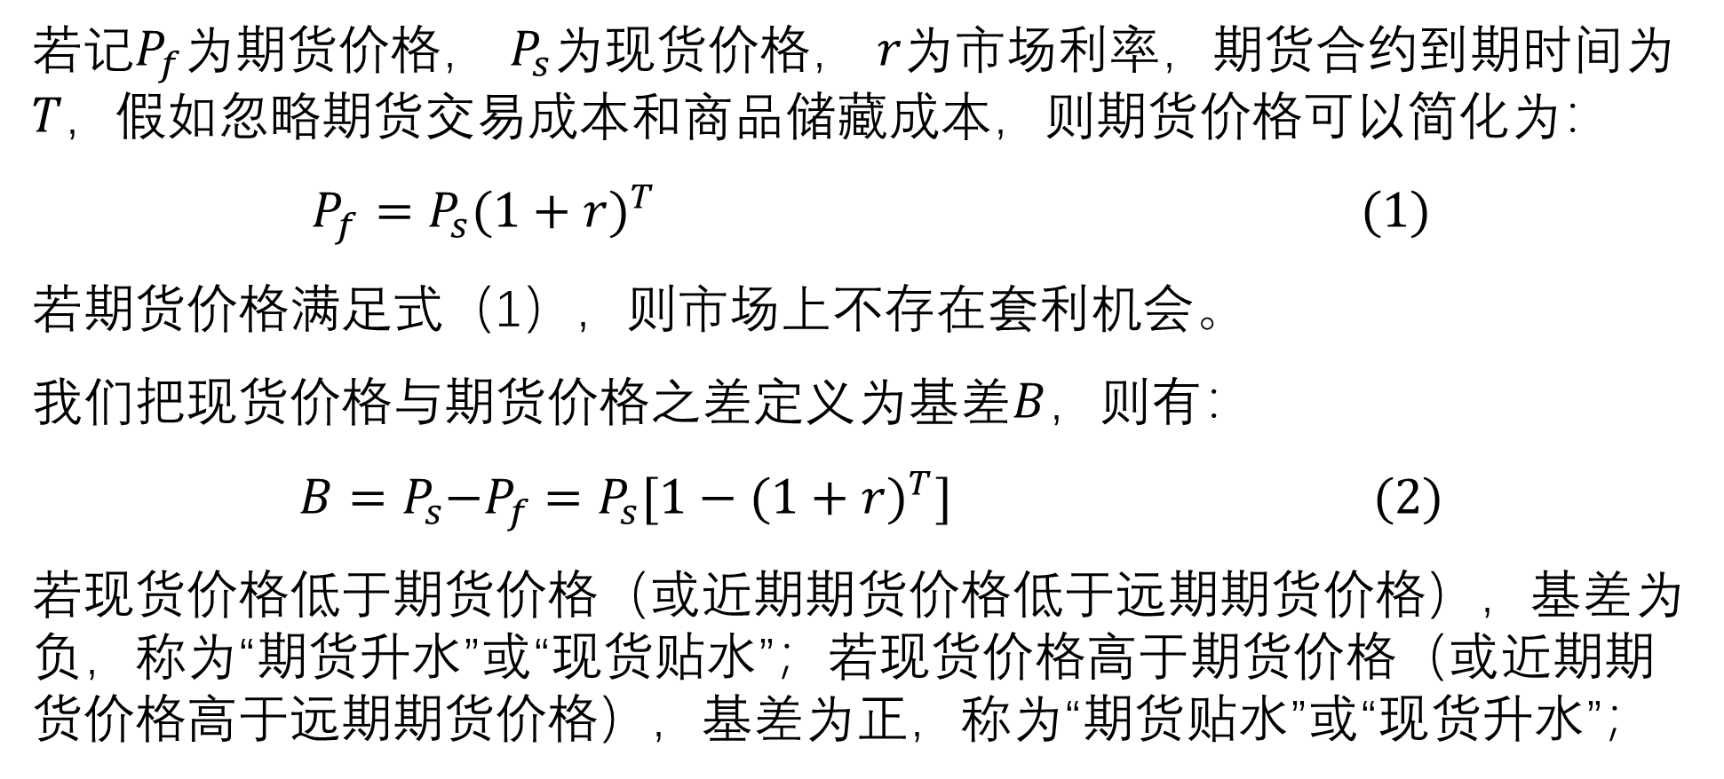
远期与期货价格
若记$P_{f}$为期货价格， $P_{s}$为现货价格， $r$为市场利率，期货合约到期时间为$T$，假如忽略期货交易成本和商品储藏成本，则期货价格可以简化为：
$$P_{f}=P_{s}{(1+r)}^{T} (1)$$
若期货价格满足式（1），则市场上不存在套利机会。
我们把现货价格与期货价格之差定义为基差$B$，则有：
$$B=P_{s}{−P}_{f} =P_{s}{[1−(1+r)}^{T}] (2)$$
若现货价格低于期货价格（或近期期货价格低于远期期货价格），基差为负，称为“期货升水”或“现货贴水”；若现货价格高于期货价格（或近期期货价格高于远期期货价格），基差为正，称为“期货贴水”或“现货升水”；

Slide 62
基差
现货上涨幅度＞期货上涨幅度，基差走强；
现货上涨幅度＜期货上涨幅度，基差走弱。
对于卖空套期保值而言，若基差走强，则套期保值后的投资组合的总价值将会增加，卖空套期保值的效果将会增加；
反之对于买入套期保值而言，若基差走强，则套期保值后的投资组合的总价值将会减少，卖空套期保值的效果将会削弱。

Slide 63
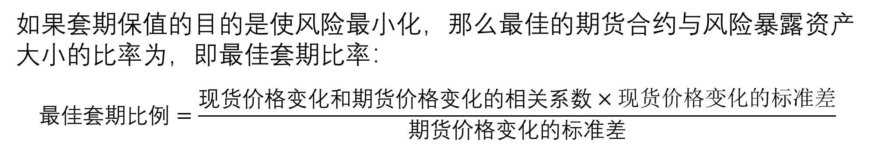
最佳套期比例
如果套期保值的目的是使风险最小化，那么最佳的期货合约与风险暴露资产大小的比率为，即最佳套期比率：
$$最佳套期比例=\frac{现货价格变化和期货价格变化的相关系数×现货价格变化的标准差}{期货价格变化的标准差}$$

Slide 64
End！
上海财经大学

